Slide 1
软件工程
蔡鹏| 数据科学与工程学院| 华东师范大学

Slide 2
课程内容
Linux下库文件构建与使用
GNU automake/autoconf
上机内容
Notes:
按 3 到 5 个要点汇总你的研究。

Slide 3
Linux库文件管理方式
静态库
在Linux中，以.a为后缀，如libtest.a。应用程序从静态库中直接拷贝函数到二进制映像文件。
共享库
在Linux操作系统中，以libxxx.so.x.x为格式命名。可执行文件在运行时将函数代码从共享库文件中读出，从而间接引用。
动态库:
动态加载库(dynamically loaded (DL) libraries)是指在程序运行过程中可以加载的函数库。

Slide 4
库函数基本路径
/lib： 系统必备共享库
/usr/lib： 标准共享库和静态库
/usr/local/lib： 本地函数库

Slide 5
库文件搜索顺序
（1）首先在“LD_LIBRARY_PATH”环境变量所设置的路径下查找（一般都没有给此环境变量赋值）；
（2）搜索动态装载器在/etc目录下的缓存文件/etc/ld.so.cache（此文件由命令ldconfig创建更新）。（在Redhat 9中，直接由/etc/ld.so.conf文件配置）。
因此，如果要使用自己创建的共享库文件（静态库直接在编译时指定即可），则需要将共享库拷贝到想要搜索路径下或者指定该库的具体路径。

Slide 6
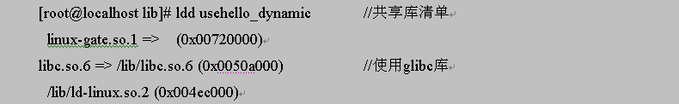
ldd命令 --查看到某可执行程序库清单

Slide 7

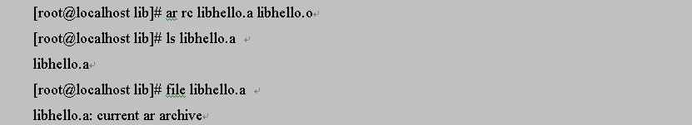
创建静态库
源文件信息。其中，“libhello.c”为要构建的库文件源文件，“libhello.h”为调用此库文件的头文件，“usehello.c”为测试程序。
生成目标文件
使用ar命令创建静态库

Slide 8
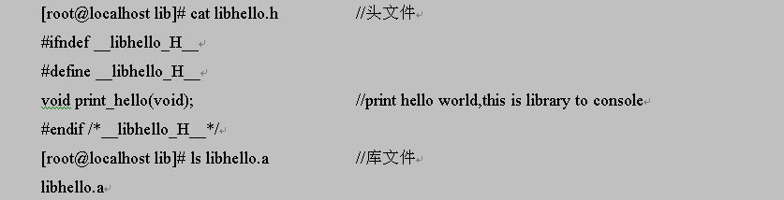
使用静态库
头文件 和库文件信息

Slide 9
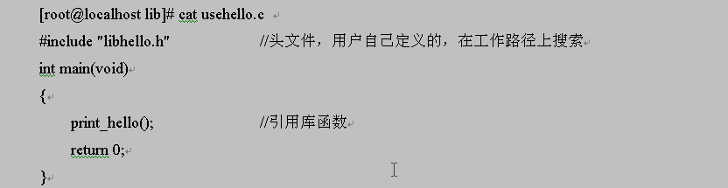

使用此库文件
应用示例
编译 运行

Slide 10
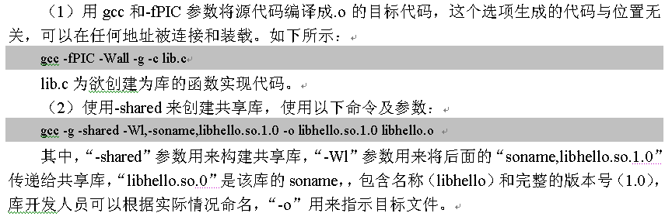
共享库创建

Slide 11
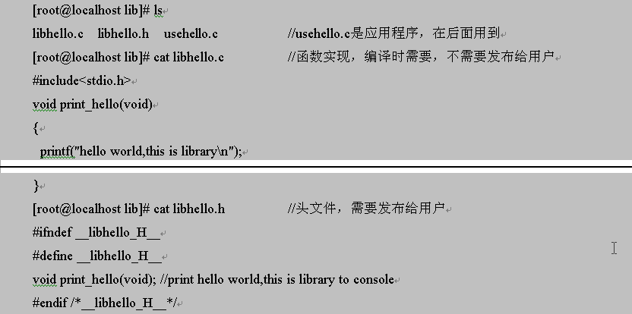
共享库创建示例
查看源文件，“libhello.c”为要构建的库文件源文件，“libhello.h”为调用此库文件的头文件，“usehello.c”为测试程序。

Slide 12
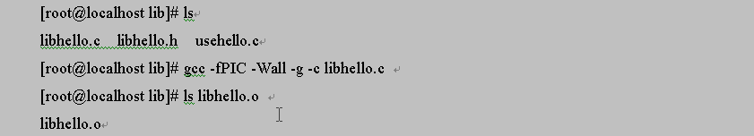
构建共享库目标文件

Slide 13
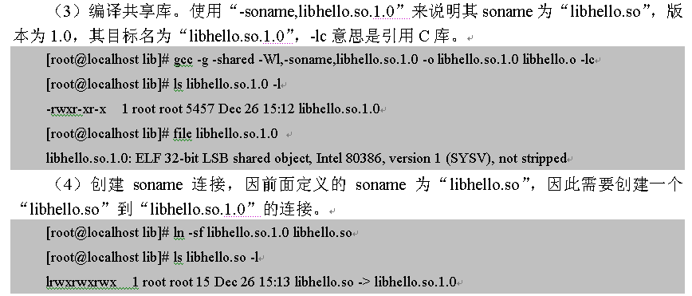
编译共享库并创建连接

Slide 14
使用共享库
准备文件
头文件libhello.h：以知道有哪些函数，完成怎么样的功能，返回值以及参数情况。
库文件libhello.so.1.0及其链接libhello.so：库函数的二进制代码位置

Slide 15
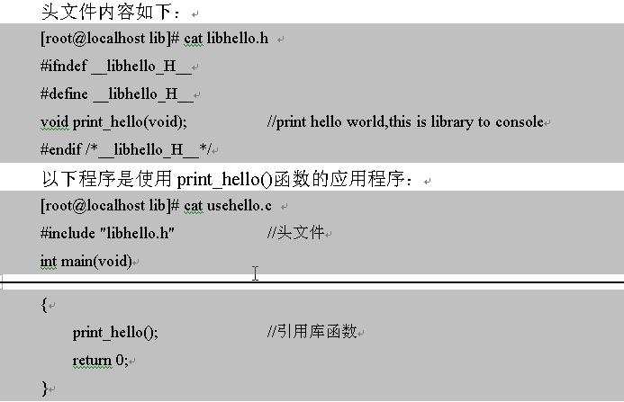
文件内容

Slide 16
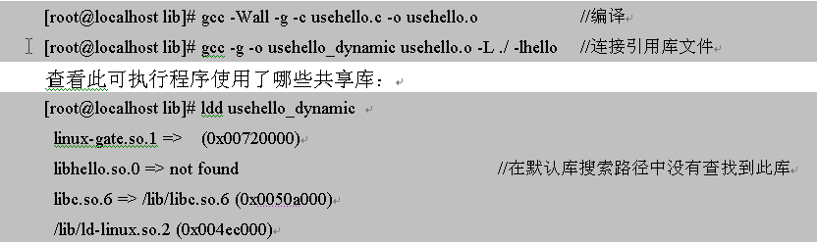
编译连接

Slide 17
运行
如果希望在使用连接器时不使用-Ldirectory标识就可以查找到该库，则可以采用以下方式之一：
把此库拷贝到/usr/lib或者/lib文件夹中，或者在此两个文件夹任意一个中创建一个到该库的快捷方式，并命名为libname.so。
如果库所在路径没有在/usr/lib和/lib文件夹下，需要将该路径添加到文件“/etc/ld.so.conf”中，每一行增加一个路径，完成以上设置后，然后运行ldconfig命令更新库信息。

Slide 18
动态库
在Linux中，动态库的文件格式跟共享库没有区别，主要区别在于共享库是运行时加载。
有专门的一组API用于完成打开动态库，查找符号， 处理出错，关闭动态库等功能。
dlopen
dlerror
dlsym
dlclose

Slide 19
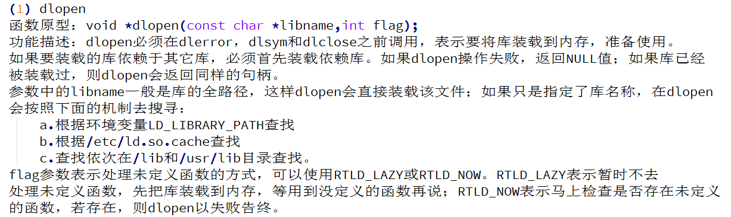
接口函数原型

Slide 20
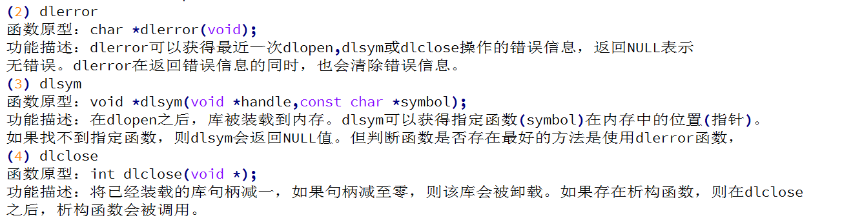
接口函数原型(cont.)

Slide 21
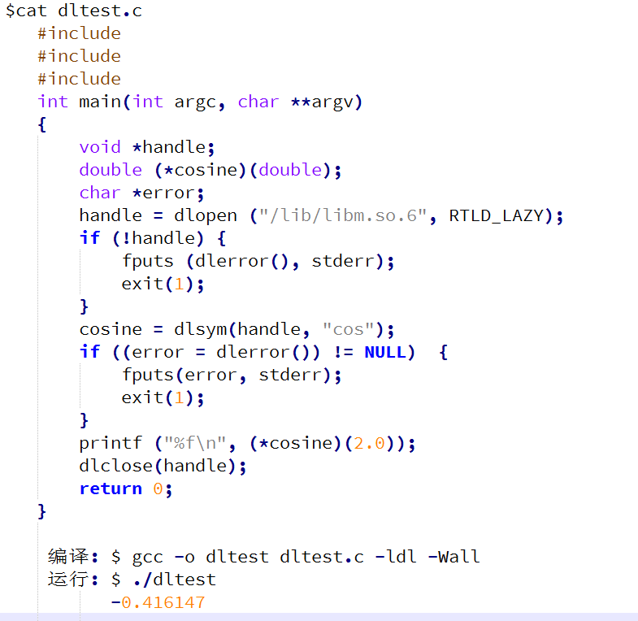
动态库使用示例

Slide 22
Autoconf/Automake 简介
较大项目Makefile 都是相当复杂.手工编写大的项目,有相当难度
Autoconf/Automake 辅助生成Makefile的GNU工具
Makefile而且常常会受到自己的开发环境的限制，只要环境参数不同或者路径更改，可能 Makefile 就得跟着修改。
对外部库的依赖
多个平台的生成/按照需求
绝大部分开源项目都是用autoconf生成Makefile.

Slide 23
Autoconf/Automake 简介(cont.)
必须软件:
autoconf/automake/m4/perl/libtool（其中libtool非必须）。
autoconf是一个用于生成可以自动地配置软件源码包，用以适应多种UNIX类系统的shell脚本工具，其中autoconf需要用到 m4，便于生成脚本。
automake是一个从Makefile.am文件自动生成Makefile.in的工具。为了生成Makefile.in，automake还需用到perl。
libtool是一款方便生成各种程序库的工具。

Slide 24
Autoconf/Automake 简介(cont.)
Autoscan
扫描源代码以搜寻普通的可移植性问题，比如检查编译器，库，头文件等，生成文件configure.scan,它是configure.ac的一个雏形。
Aclocal
根据已经安装的宏，用户定义宏和acinclude.m4文件中的宏将configure.ac文件所需要的宏集中定义到文件 aclocal.m4中。aclocal是一个perl 脚本程序，它的定义是：“aclocal - create aclocal.m4 by scanning configure.ac”
Automake
将Makefile.am中定义的结构建立Makefile.in，然后configure脚本将生成的Makefile.in文件转换 为Makefile。
Autoconf
将configure.ac中的宏展开，生成configure脚本。这个过程可能要用到aclocal.m4中定义的宏。

Slide 25
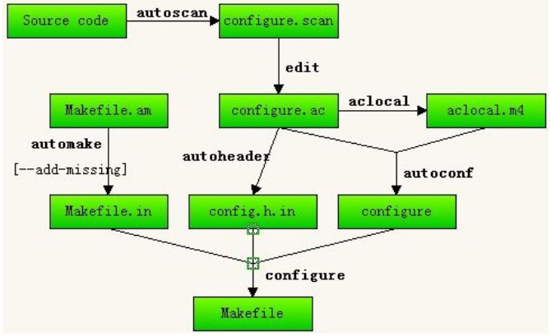
生成Makefile流程图

Slide 26
生成 Makefile 的流程
生成流程
运行autoscan命令
将configure.scan 文件重命名为configure.ac，并修改configure.ac文件
在project目录下新建Makefile.am文件，并在core和shell目录下也新建makefile.am文件
在project目录下新建NEWS、 README、 ChangeLog 、AUTHORS文件 (touch NEWS README AUTHORS ChangeLog)
运行aclocal命令
运行autoconf命令
运行automake -a命令
运行./confiugre脚本
已在互联网发布项目通常由原开发者做到1-7步.最终使用者只需做8步即可

Slide 27
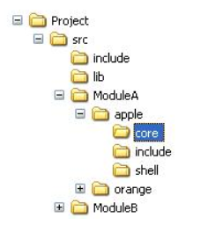
实际项目文件结构示例
src是源文件目录
include目录存放其他库的头文件
lib目录存放用到的库文件
每个模块一个目录
模块下再分子模块，如apple、orange。
每个子目录下又分core，include，shell三个目录，其中core和shell目录存放.c文件，include的存放.h文件，其他类似。

Slide 28
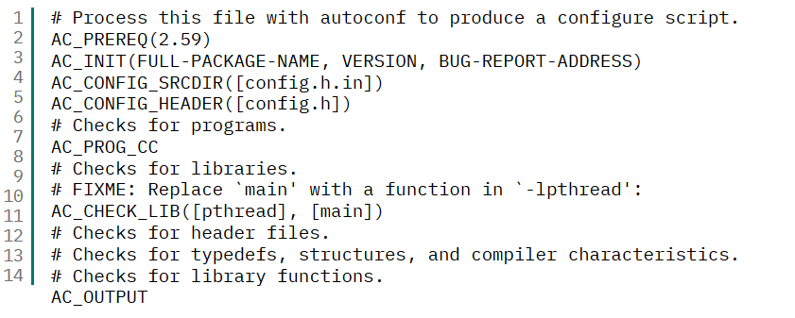
Configure.in的内容
autoscan工具生成confiugre.scan
需要将confiugre.scan重命名为confiugre.in文件。confiugre.in调用一系列autoconf宏来测试程序需要的或用到的特性是否存在。
confiugre.scan 样例
每个configure.scan文件都是以AC_INIT开头，以AC_OUTPUT结束。

Slide 29
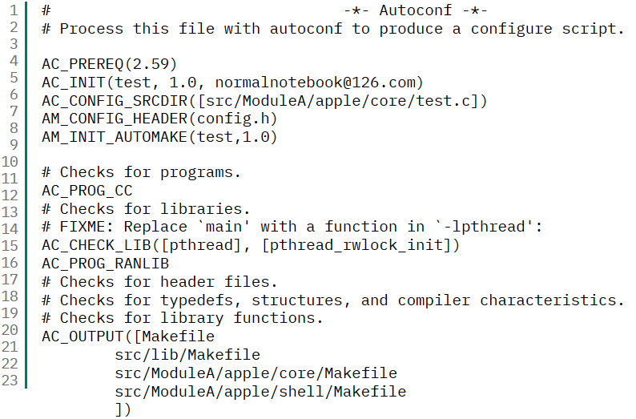
Configure.in的内容（cont.）
AC_INIT
测试程序
测试函数库
测试头文件
测试类型定义
测试结构
测试编译器特性
测试库函数
测试系统调用
AC_OUTPUT
confiugre.scan 样例
confiugre.in文件的一般布局：
现在就开始修改该文件：
$mv configure.scan configure.in
$vim configure.in
http://www.gnu.org/software/automake/manual/html_node/Requirements.html#Requirements

Slide 30
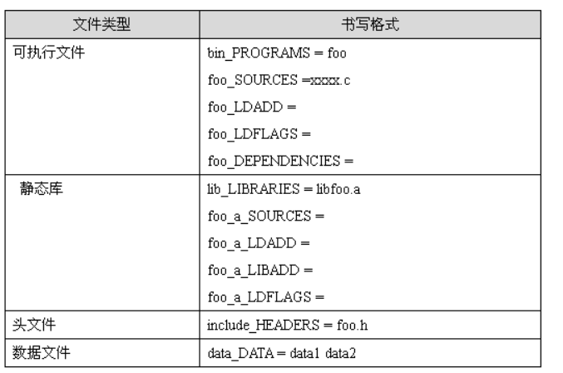
Makefile.am
Makefile.am是一种比Makefile更高层次的规则。只需指定要生成什么目标，它由什么源文件生成，要安装到什么目录等构成。
开发者通常要手工编写Makefile.am 和修改configure.ac
然后通过工具生成makefile.in和configure即可发布
可执行文件、静态库、头文件和数据文件的书写格式。
对于可执行文件和静态库类型，如果只想编译，不想安装到系统中，可以用noinst_PROGRAMS代替bin_PROGRAMS，noinst_LIBRARIES代替lib_LIBRARIES。

Slide 31
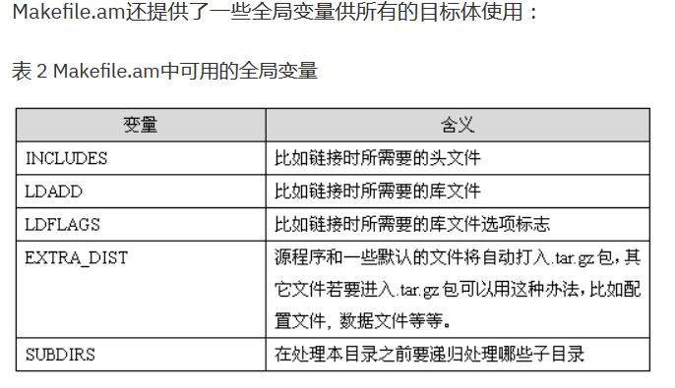
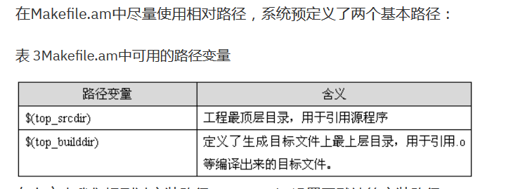
Makefile.am (cont.)

Slide 32
Makefile.am (cont.)
标准安装路径
默认安装路径为：$(prefix) = /usr/local，可以通过./configure --prefix=<new_path>的方法来覆盖。
其它的预定义目录还包括：bindir = $(prefix)/bin, libdir = $(prefix)/lib, datadir = $(prefix)/share, sysconfdir = $(prefix)/etc等等。
定义一个新的安装路径
比如test, 可定义testdir = $(prefix)/test, 然后test_DATA =test1 test2，则test1，test2会作为数据文件安装到$(prefix)/ /test目录下。

Slide 33
Makefile.am (cont.)
在工程顶层目录下（即project/）创建一个Makefile.am来指明包含的子目录：
SUBDIRS=src/lib src/ModuleA/apple/shell src/ModuleA/apple/core
CURRENTPATH=$(shell /bin/pwd)
INCLUDES=-I$(CURRENTPATH)/src/include -I$(CURRENTPATH)/src/ModuleA/apple/include
export INCLUDES

Slide 34
Makefile.am (cont.)
将lib目录下的swap.c文件编译成libswap.a文件，被apple/shell/apple.c文件调用，那么lib目录下的Makefile.am如下所示：
noinst_LIBRARIES=libswap.a
libswap_a_SOURCES=swap.c
INCLUDES=-I$(top_srcdir)/src/includ

Slide 35
Makefile.am (cont.)
bin_LIBRARIES vs. noinst_LIBRARIES？
只想编译，而不想安装到系统中，就用noinst_LIBRARIES代替bin_LIBRARIES
可执行文件就用noinst_PROGRAMS代替bin_PROGRAMS。
对于安装的情况，库将会安装到$(prefix)/lib目录下，可执行文件将会安装到${prefix}/bin。如果想安装该库，则Makefile.am示例如下：
bin_LIBRARIES=libswap.a
libswap_a_SOURCES=swap.c
INCLUDES=-I$(top_srcdir)/src/include
swapincludedir=$(includedir)/swap
swapinclude_HEADERS=$(top_srcdir)/src/include/swap.h
最后两行的意思是将swap.h安装到${prefix}/include /swap目录下。

Slide 36
Makefile.am (cont.)
对于可执行文件类型的Makefile.am.。(编译apple/core目录下的文件)
noinst_PROGRAMS=test
test_SOURCES=test.c
test_LDADD=$(top_srcdir)/src/ModuleA/apple/shell/apple.o $(top_srcdir)/src/lib/libswap.a
test_LDFLAGS=-D_GNU_SOURCE
DEFS+=-D_GNU_SOURCE
#LIBS=-lpthread
(1)test.c文件在链接时，需要apple.o和libswap.a文件，所以我们需要在test_LDADD中包含这两个文件。
(2)Linux下的信号量/读写锁文件进行编译，需要在编译选项中指明-D_GNU_SOURCE。所以在test_LDFLAGS中指明。而test_LDFLAGS只是链接时的选项，编译时同样需要指明该选项，所以需要DEFS来指明编译选项，由于DEFS已经有初始值，所以这里用+=的形式指明。
(3)Makefile.am中的语法与Makefile的语法一致，也可以采用条件表达式。如果你的程序还包含其他的库，除了用AC_CHECK_LIB宏来指明外，还可以用LIBS来指明。

Slide 37
处理开源项目的流程
查找是否有configure,如果有,执行下列操作.
./configure 开始运行，将检查您的系统。这个过程的输出将在终端上显示，并同时存放到新建的‘config.log’文件中。如果正常无误,则在同目录下生成Makefile
如果碰到会阻碍完成编译的错误，检查将自动停止。同时显示出错信息，并写入‘config.log’文件.
如果修正错误后,需要把config.cache’删除,并重新运行./configure
通过configure 生成Makefile 通常都有all,clean,install,uninstall .表示缺省编译,清除中间文件,安装软件,卸载软件

Slide 38
configure脚本 选项
configure 有大量选项可供不同需求要求
--help 查看所有选项
--prefix=PEWFIX 输入安装目录前缀.
./configure --prefix=/opt/gnu
--bindir=DIR 进制安装目录
--host
指定软件运行的系统平台.如果没有指定,将会运行`config.guess‘来检测.如arm通常用 –host=arm-linux
'--target=GARGET'
指定软件面向(target to)的系统平台.这主要在程序语言工具如编译器和汇编器上下文中起作用.如果没有指定,默认将使用'--host'选项的值

Slide 39
zlib ZIP压缩开发包
用于生成zip的压缩包的静态库和一个简单压缩工具,可直接用于项目开发
编译过程
tar xvzf zlib-1.2.3.tar.gz
cd zlib-1.2.3
./configure
make
使用zlib
直接在应用程序链接libz.a使用zip功能
使用命令行工具minizip进行压缩

Slide 40
上机作业
库的编译与使用
将第一次上机的数据类型转换函数，编译为静态、动态、共享库的形式，并编写使用库的程序。
使用autoconf/automake 生成DBX1000数据库的makefile

